Slide 1
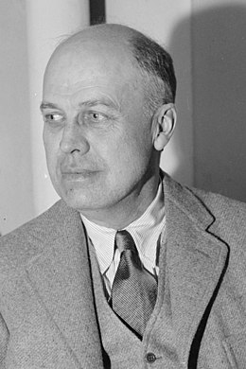
Lorient Vous Présente Des Tableaux Du Peintre Edward- Hopper
Edward –Hopper
New-York –

Slide 2
Né en 1882 à New York, Edward Hopper est un peintre américain attentif à la représentation des scènes urbaines. D'abord formé comme illustrateur, il s'intéresse ensuite à la peinture en fréquentant les peintres de l'école Ash Can, mouvement proposant une peinture réaliste et inspirée des bas-quartiers new-yorkais. Hopper se rend alors en Europe à trois reprises. Edgar Degas et Edouard Monet l'influencent entre autres, même si leurs styles sont assez différents.
Au début de sa carrière artistique, c'est bien en tant qu'illustrateur que Hopper gagne sa vie. Or, c'est bel et bien en peinture qu'il fait sensation. Le peintre américain puise son inspiration dans les lieux ordinaires dont il fait ressortir l'extraordinaire.

Slide 3
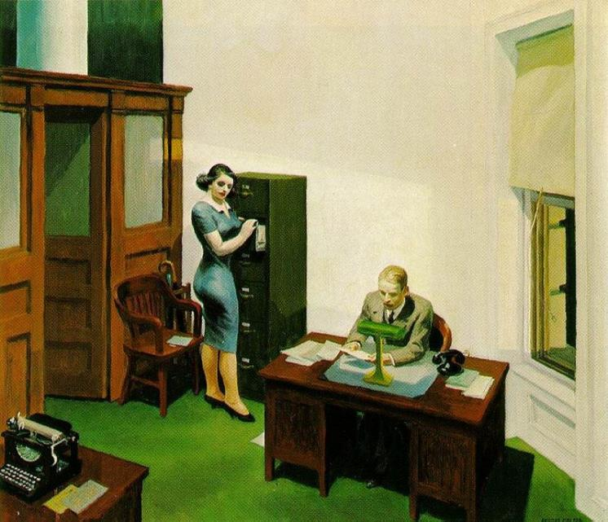
Le Bureau D’Edward Hopper
1940

Slide 4
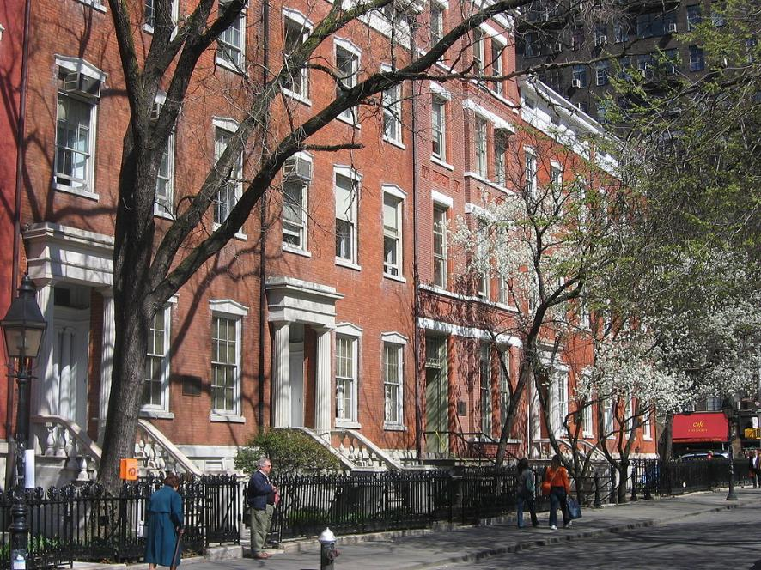
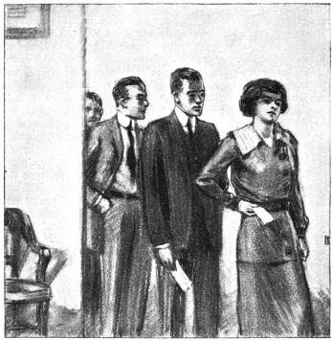
Washington Square North. C’est dans cette rue de New York qu’Edward Hopper aménagea son atelier.

Slide 5
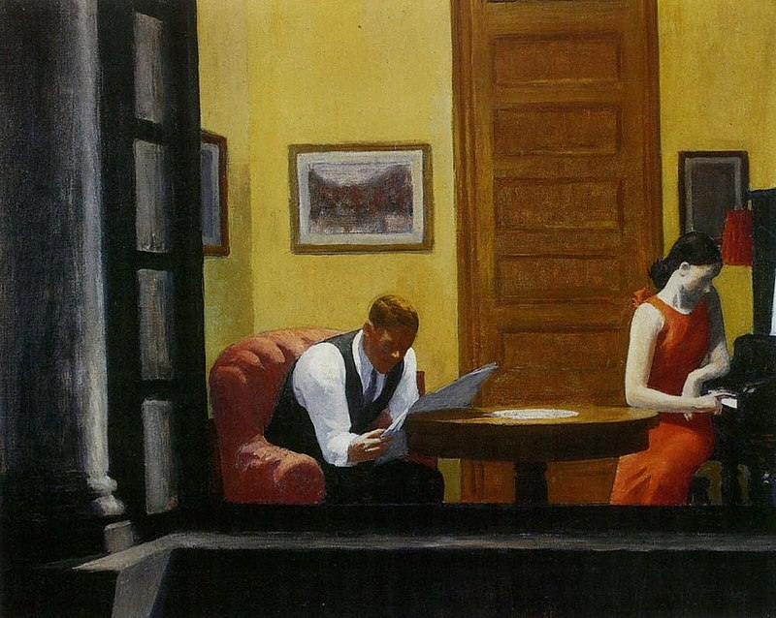
Chambre à New-York 1932

Slide 6
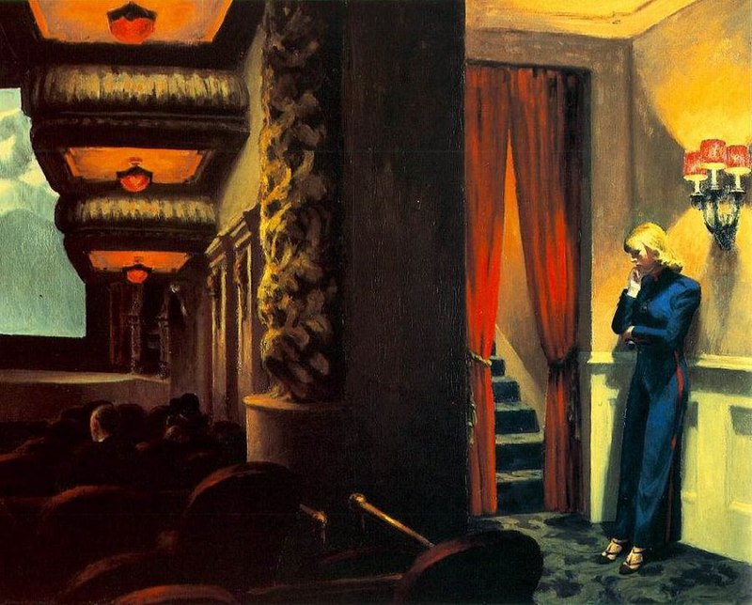
Cinéma à New- York

Slide 7
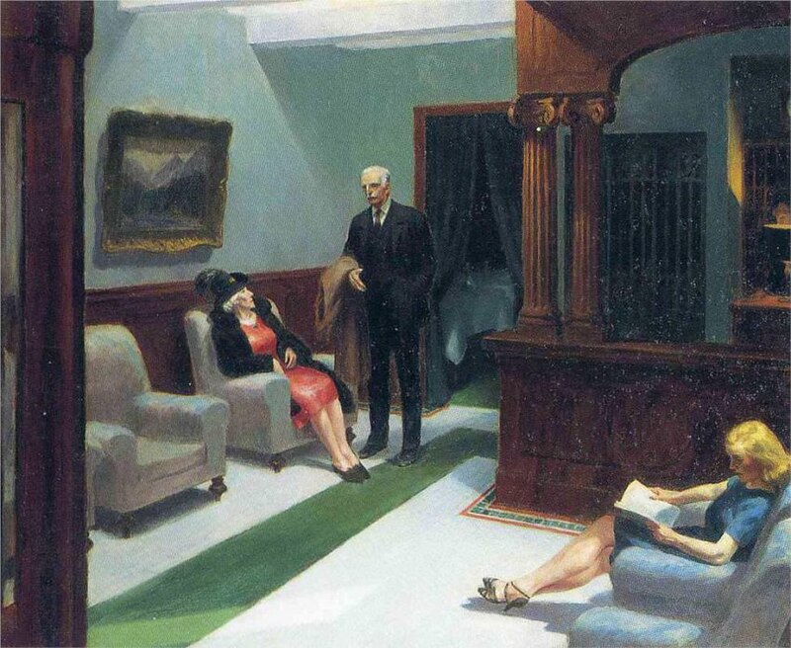
Hotel Réception 1943

Slide 8
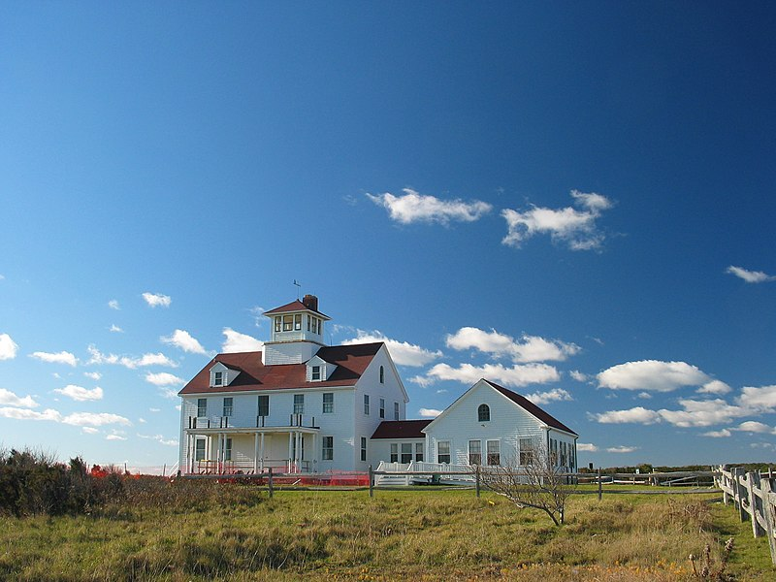
Maison Du Cap Toile De 1927

Slide 9
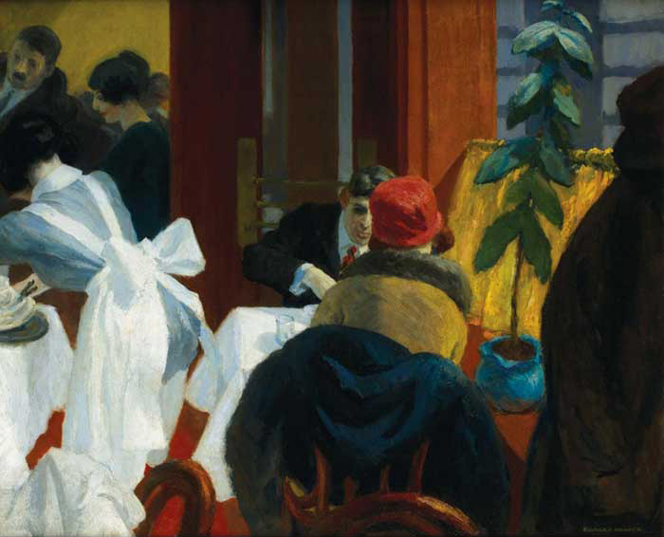
New- York –Restaurent

Slide 10
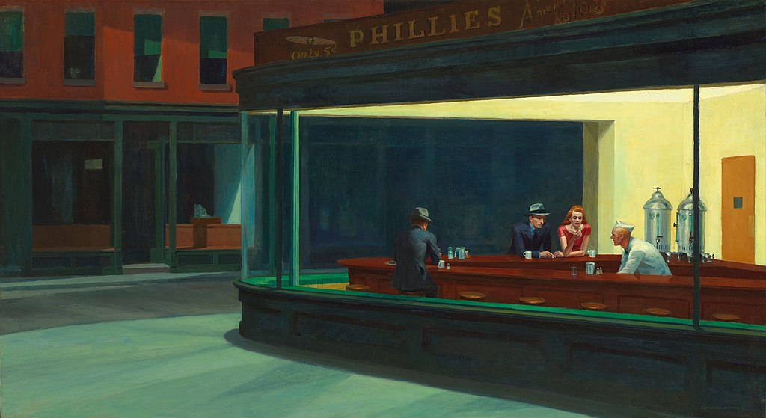
Ninghthawks –Edward - Hopper

Slide 11
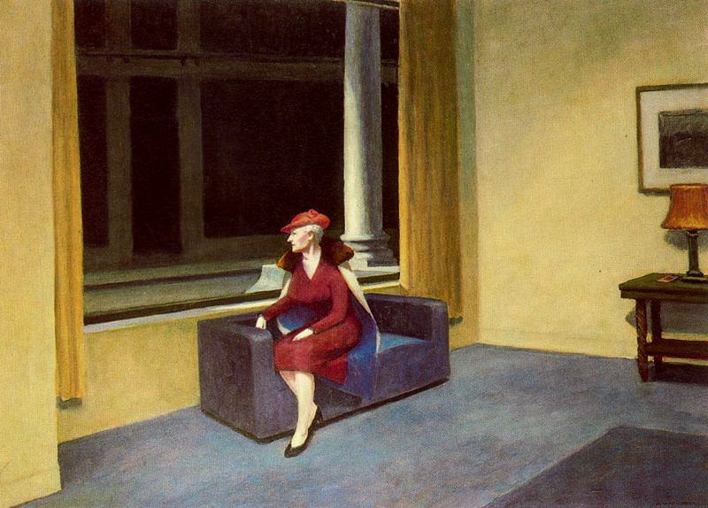
Fenêtre D’Hotel

Slide 12
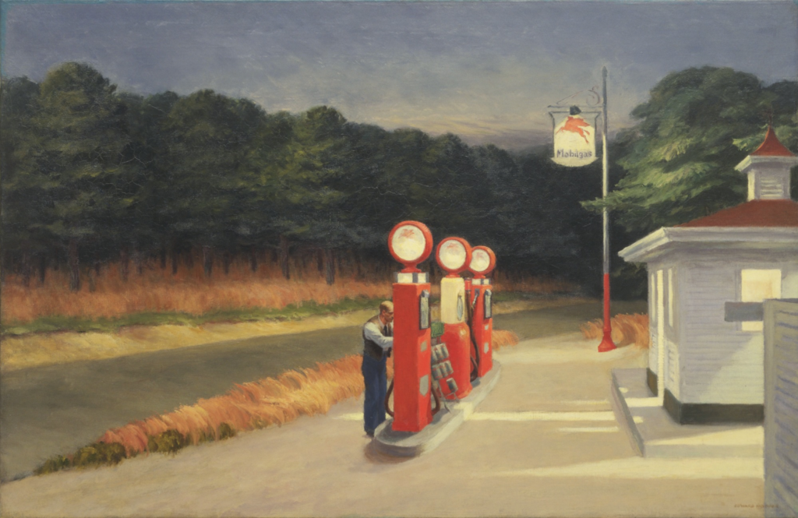
Station -Service

Slide 13
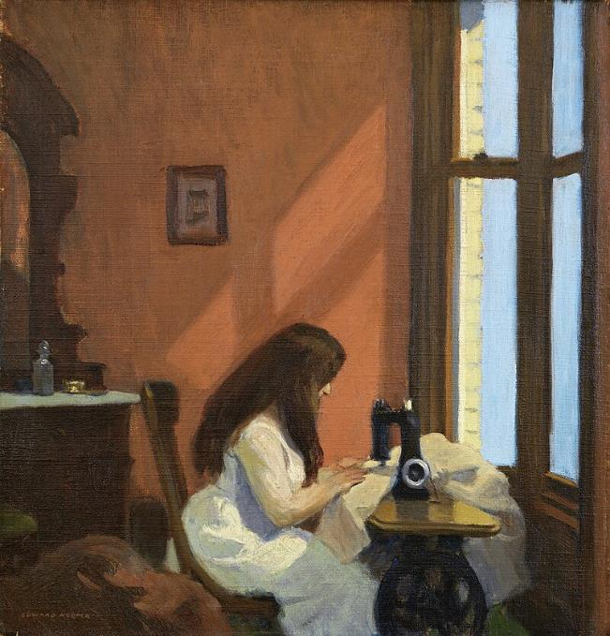
Jeune Femme à La Machine à Coudre 1921

Slide 14
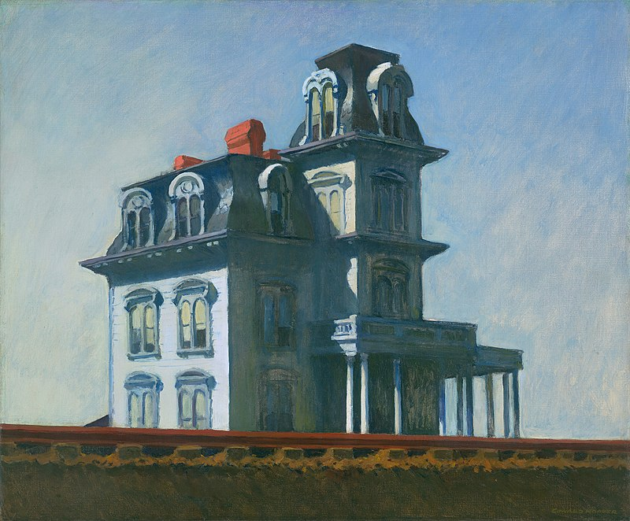
Maison Au Bord De La Voie Ferrée 1925

Slide 15
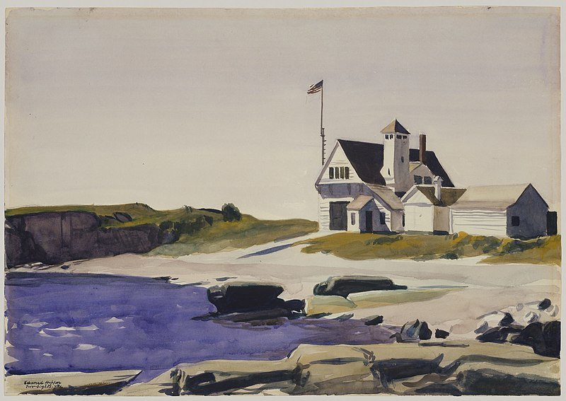
Maison –Garde- Côte 1927

Slide 16
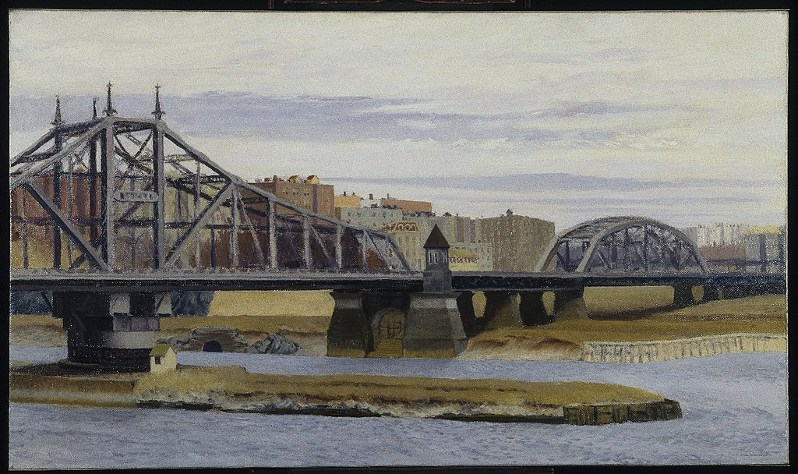
Pont- Macombs-Dam-1935

Slide 17
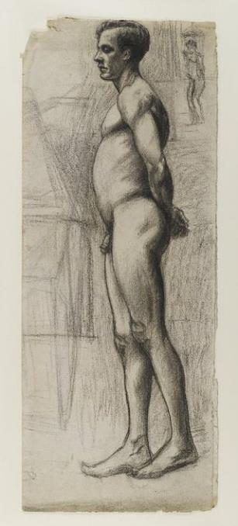
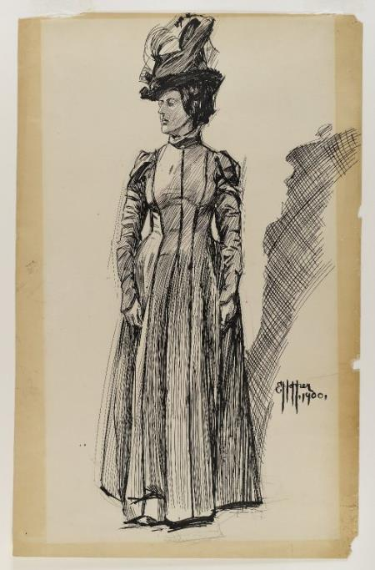
Brocklyn muséum
1900 Encre - Graphite
Brocklyn –muséum
Homme – nu -

Slide 18
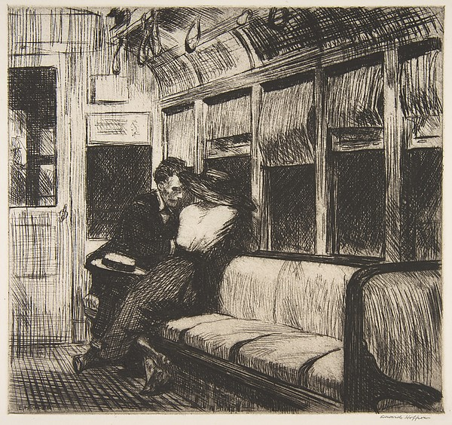
Nuit Dans Le Train –Eau Forte 1918

Slide 19


Compartment C, car 293
Edward Hopper, 1938
Huile sur toile 50,8 x 45,7
collection IBM, Armonk, New York
2
1
Elisabeth Griffit Portrait
Mère De L’Artiste –Smith Hopper

Slide 20
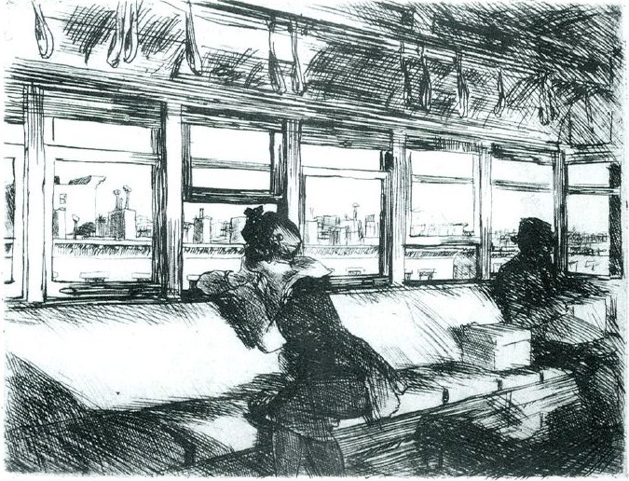
Gravure Couple Dans Un Train 1918

Slide 21
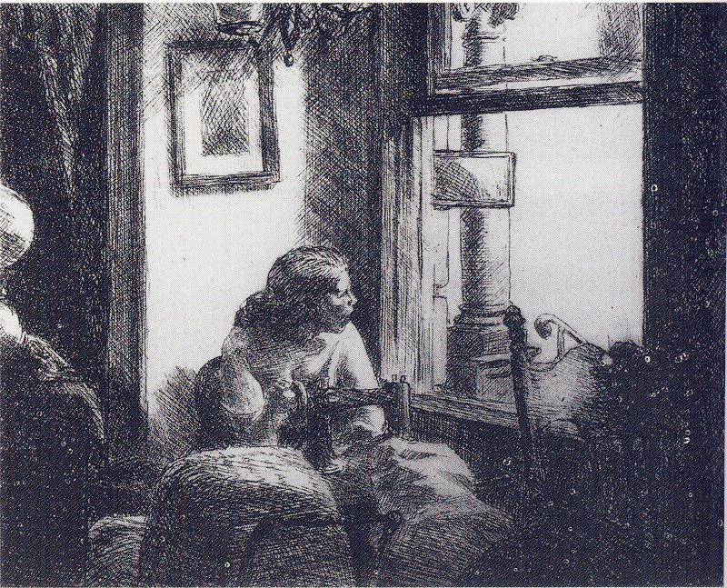
Intérieur Côté Est 1922 Whiteneu – Muséum Of América

Slide 22
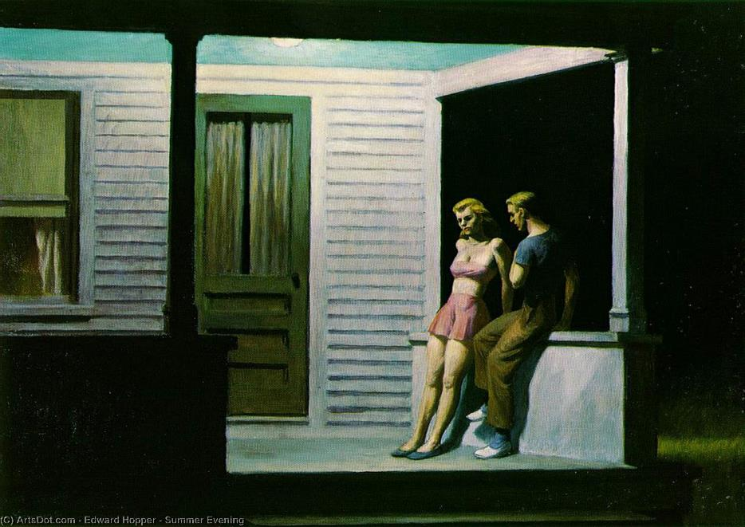
bâtiments nuit été Coucher du soleil 1947

Slide 23
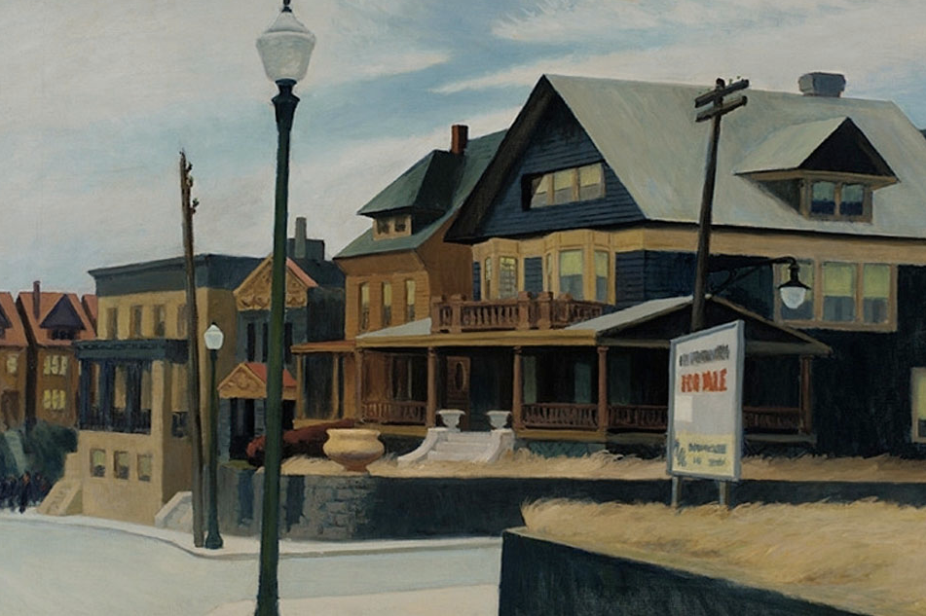
Vent d'est sur Weehawken
1934

Slide 24
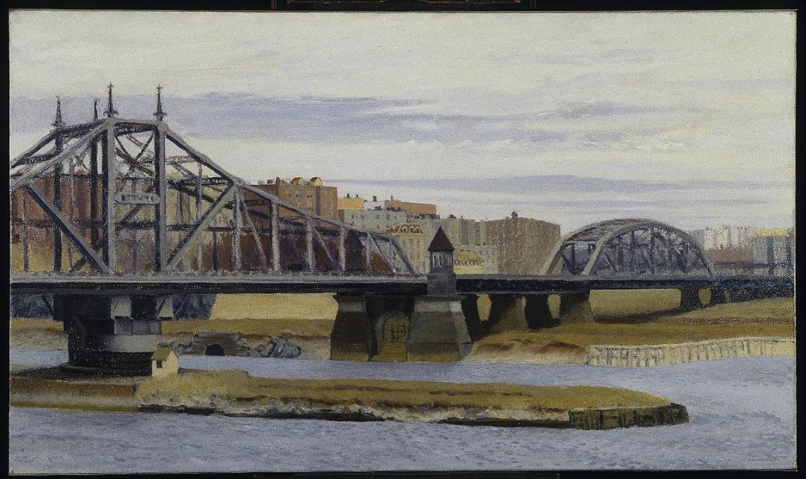
: Macombs-Dam-Bridge-Edward-Hopper
1935

Slide 25
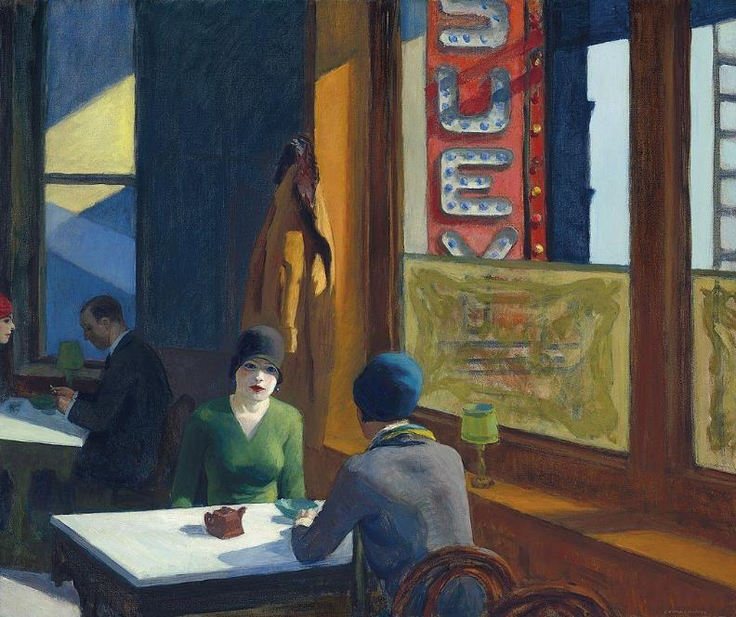
Edward Hopper, Chop Suey, 1929 / Huile sur toile, 81,3 × 96,5 cm (domaine public via Wikimedia Commons)

Slide 26

Edward Hopper, Room in New York, 1932

Slide 27
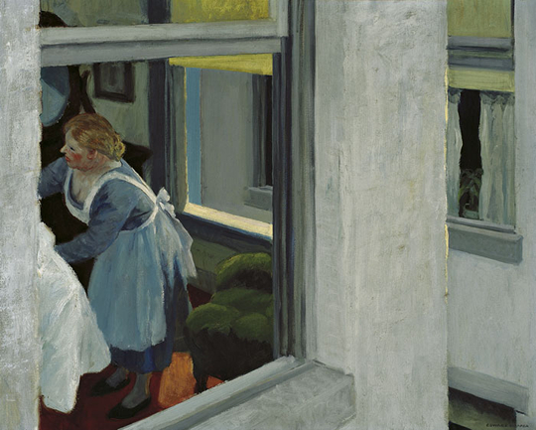
Apartment Houses,
Edward Hopper, 1923
Huile sur toile, 61 x 73,5 cm
Philadelphie, Pennsylvania Academy of the Fine Arts.

Slide 28
Lorient Vous A Présenté Des Tableaux Du Peintre
Edward Hopper
Sur Une Suggestion De JackDidier
Les Images Et Le Son Du net
Merci De Votre Visite

